Slide 1
Circular Susep 249/2004 – Matrizes de Risco

Slide 2
CIRCULAR SUSEP 249/2004
Obrigatória a implementação de Controles Internos de suas atividades, de seus sistemas de informações e do cumprimento das normas legais e regulamentares.
Os controles internos, independentemente do porte da sociedade ou entidade, devem ser efetivos e consistentes com a natureza, complexidade e risco das operações realizadas.
Notes:
2

Slide 3
CIRCULAR SUSEP 249/2004
RESPONSABILIDADE:
Avaliar continuamente os diversos tipos de riscos associados às atividades da sociedade.
Identificar e avaliar fatores internos e externos que possam afetar ou contribuir adversamente para a realização dos objetivos da sociedade.
Revisar e atualizar, periodicamente, os controles internos de forma que sejam a eles incorporadas medidas relacionadas a novos riscos ou riscos não abordados anteriormente.
Notes:
3

Slide 4
COSO – CIRCULAR SUSEP 249
Ambiente de controle
Avaliação e gerenciamento dos riscos
Atividade de controle
Informação e comunicação
Monitoramento
Notes:
4

Slide 5
AVALIAÇÃO/GERENCIAMENTO RISCOS
Processos críticos devidamente identificados: fluxogramas e matrizes de risco = impacto x probabilidade
Matrizes e processos atualizados semestralmente e validados pela Auditoria Interna.

Slide 6
FLUXOGRAMA PARA CADA PROCESSO

Slide 7
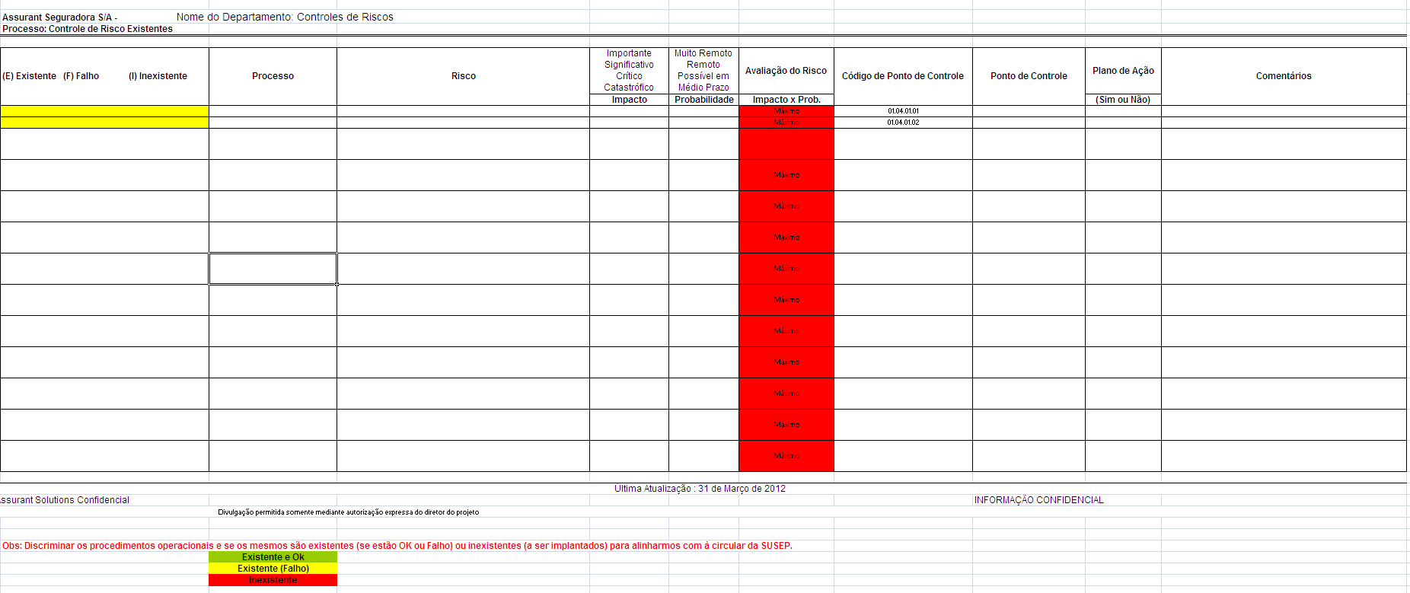
MATRIZ DE RISCO E CONTROLE

Slide 8
MENSURAÇÃO POR GWP (% de até 10% do GWP – POSSÍVEIS PERDAS OPERACIONAIS

